Slide 1
腾讯云Elasticsearch集群规划及读写性能优化
吴容
腾讯云ES团队
2022-09

Slide 2
Part1：腾讯云ES产品介绍
Part2：ES集群容量及索引规划
目录概要
Part3：ES集群读写性能优化
Part4：ES集群运维经验分享

Slide 3
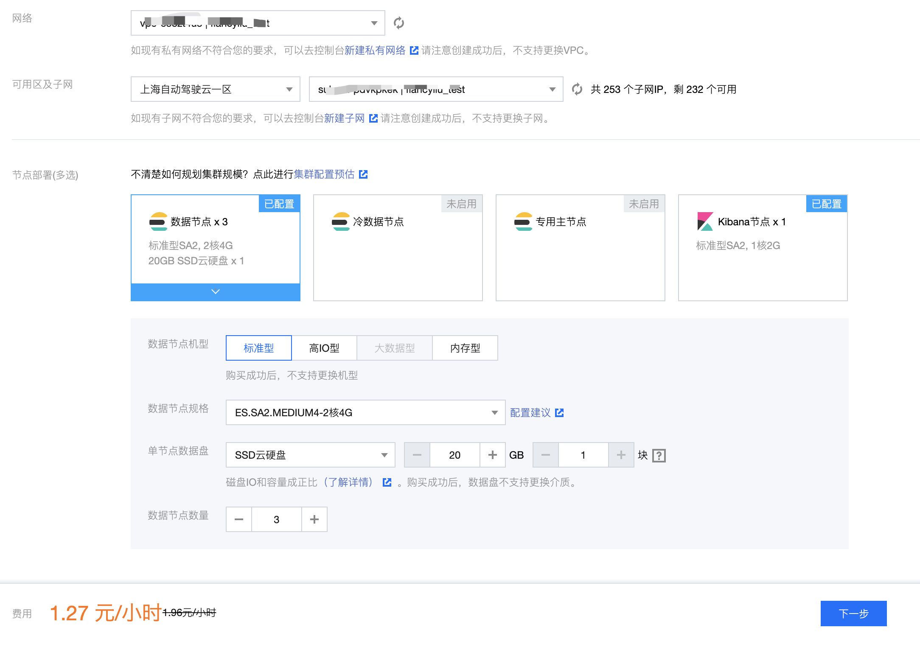
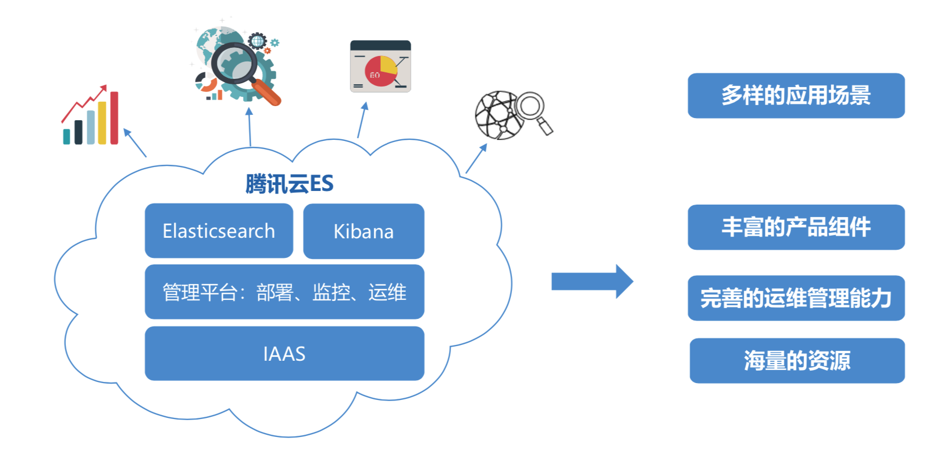
腾讯云ES：开箱即用的云端Elasticsearch服务
腾讯云Elasticsearch Servie(ES)基于开源引擎打造，包含Elasticsearch、Kibana 及常用插件，集成了安全、监控告警、SQL、机器学习等高级特性(X-Pack)。 使用腾讯云 ES，您可以快速部署、轻松管理、按需扩展您的集群，简化复杂运维操作，快速构建日志分析、异常监控、 网站搜索、企业搜索、BI 分析等各类业务。

Slide 4
腾讯云ES内核优化
腾讯云
. 起步早，2018年上线自研内核
. 提交社区PR 150+
分类 |  | 比较项目 | 腾讯云
成本 | 内存优化 | FST Off-Heap | . 单节点最大50T索引数据，GC ↓10%+，读写性能无影响
 | 存储优化 | 压缩编码 | . 采用zstd算法，压缩比↑30% - 50%，写入性能不变。
 |  | 数据裁剪 | . 自研 ID 字段行存裁剪，时序场景存储开销降低20%+
稳定性 | 熔断限流 | 高并发限流 | . 基于内存判断，曲线平滑限流 . 基于内存资源的网络层高并发写入限流。 . 异常请求内存快速回收
 |  | 单个查询限流 | . 单请求熔断器，避免单个大查询占用资源过多影响其它查询
 | 均衡策略 | 分片均衡 | . 均衡策略：新节点分片不均、多盘分片不均
 | JDK优化 | JDK优化 | . 自研KONA JDK; GC负债自动管理
 | 元数据性能优化 | 元数据性能优化 | . mapping 更新任务优先级优化，元数据异步罗盘优化
 | 其他优化 | / | . 滚动重启速度优化，大集群单节点重启10多分钟->1分钟 . 支持秒级在线切主节点 . 存储文件类型可配置，优化业务场景系统内存使用
性能 | 缓存策略 | 查询缓存 | . 查询缓存优化，查询毛刺从750ms降至50ms。
 | 执行引擎 | translog锁机制 | . Translog 锁机制优化，总体写入性能提升20%
 |  | 查询剪枝 | . 查询高效剪枝，排序场景 composite 聚合性能提升3 - 7倍
 |  | IO重排 | . 查询 Fetch 阶段顺序抓取优化，结果集较大场景性能↑10%+
 |  | 定向路由 | . 解决长尾分片/节点性能问题，写入吞吐↑ 20%+，CPU↓ 20%+
 | 存储引擎 | 合并策略 | . 基于时序/大小分层合并、冷分片自动合并，搜索场景查询性能↑40%+
 |  | 带主键写入性能 | . 带主键写入性能提升50%
扩展性 | 集群规模 | 节点/分片数量 | . 百万分片，千级节点

Slide 5
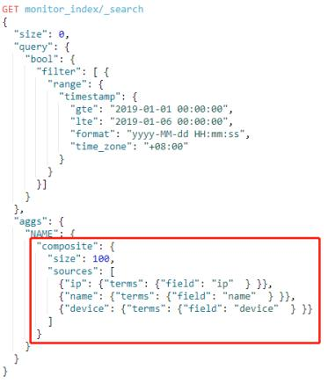
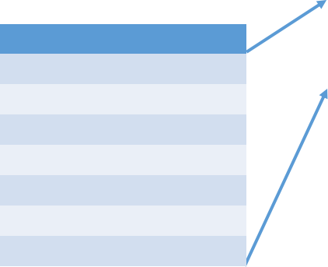

腾讯云ES性能优化：执行引擎
场景分析
原生方案
固定长度的堆，不断迭代构建聚合结果
Stream Response key1
Composite Aggregation 6.5 GA
根据 field1、 field2聚合： 流式聚合 Size: 3
field1 | field2
A | 46
B | 23
C | 46
doc | field1 | field2
（1） | D | 23
（2） | E | 23
（3） | C | 46
（4） | A | 46
（5） | C | 65
（6） | B | 23
（7） | F | 75
1
2
1
堆顶
结束标志 AfterKey
Stream Response key2
field1 | field2
C | 65
D | 23
E | 23
2
Stream Response key3
每次翻页， 全量遍历
field1 | field2
F | 75

Slide 6
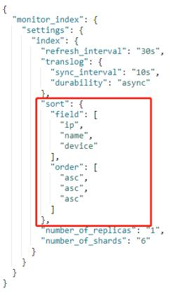
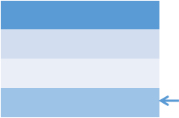


腾讯云ES性能优化：执行引擎
优化方案： Index Sorting + AfterKey 跳转 + Early Termination
Stream Response key1
field1 | field2
A | 46
B | 23
C | 46
写入时基于group key进行排序 6.5 GA
doc | field1 | field2
（1） | A | 46
（2） | B | 23
（3） | C | 46
（4） | C | 65
（5） | D | 23
（6） | E | 23
（7） | F | 75
1.提前结束
结束标志 AfterKey
Stream Response key2
field1 | field2
C | 65
D | 23
E | 23
2.AfterKey跳转
3. 提前结束
Stream Response key3
field1 | field2
F | 75
优化效果： 聚合查询性能提升 3 – 7 倍（PR已合并）
https://github.com/elastic/elasticsearch/pull/48399 7.6.0 https://github.com/elastic/elasticsearch/pull/48130

Slide 7
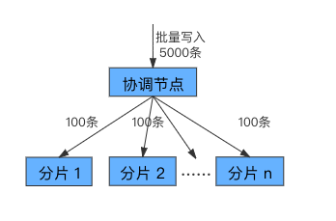
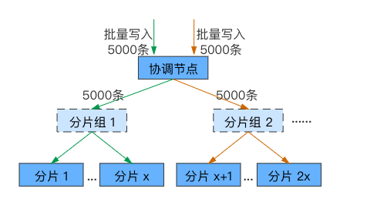
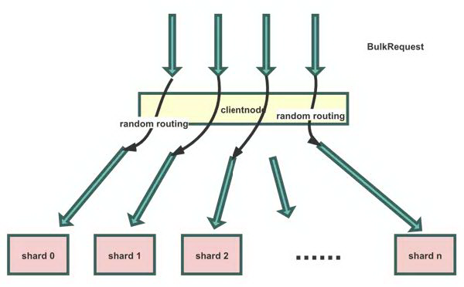
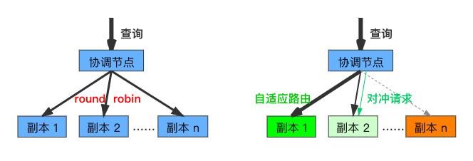
腾讯云ES性能优化：定向路由
场景：长尾分片/节点的性能问题
日志/时序：百万级TPS，易拒绝、资源利用率低
搜索：10w级QPS，长尾严重
原因
异常难消除：硬件异常、后台任务、GC等
分布式读写：高扇出放大影响
优化方案：写入(分组路由，读写扇出平衡)，查询(自适应路由 + 对冲请求)
效果：写入(TPS提↑1+倍，资源利用率提高)，查询(长尾大幅降低，P99.5延时<100ms)
 | 写吞吐(TPS) | CPU | 拒绝率 | 读延时(Avg) | 读延时(P99.5)
开源版本 | 76w | 31% | 3‰ | 23ms | 1350ms
Tencent ES | 169w(+121%) | 49%(+58%) | 0‰ | 18ms | 85ms

Slide 8
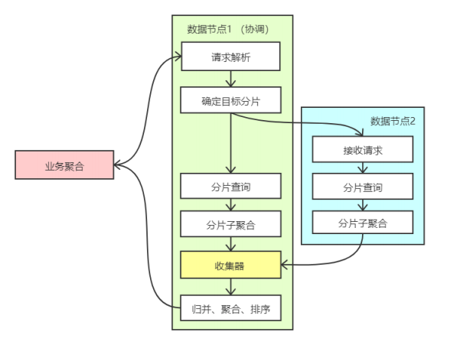
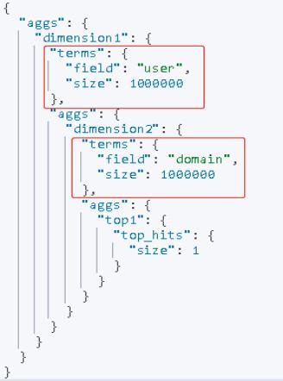
腾讯云ES可用性优化：避免单个大查询打挂节点
场景分析
两层嵌套聚合，结果百万级
查询流程分析：
问题：
• 大量汇聚结果反序列化后内存膨胀
• 二次汇聚产生新的结果集打爆内存

Slide 9



腾讯云ES可用性优化：避免单个大查询打挂节点
优化方案 - 内存膨胀预估 + 流式检查
原生方案：限制最大返回结果桶数
_{Byte} _{流}
反序列化 | 第一阶段 限流 | Reduce
第二阶段 限流
ElasticsearchStatusException[Elasticsearch exception [type=search_phase_execution_exception, reason=]]; nested: ElasticsearchException[Elasticsearch exception [type=too_many_buckets_exception, reason=Trying to create too many buckets. Must be less than or equal to: [10000] but was [10001]. This limit can be set by changing the [search.max_buckets] cluster level setting.]];
真实内存消耗 第一阶段：根据经验值计算内存膨胀系数 λ = Byte流大小 如果当前 JVM使用内存 + 预估所耗内存 已超过阈值则直接熔断
reduce 1024/check 1024/check
第二阶段： reduce 过程中流式检查桶数，每增加固定数量的桶检查一次内 存，如果已经超限则直接熔断。
.
.
.
Shard Buckets 1
Shard Buckets 2
v_junwuwu
…
…
…
v_junwuwu
…
挑战：
• 分析场景结果桶数十万、百万是常态， 默认1万不够
• 调整不灵活，大了内存会崩掉， 小了满足不了业务需求
Shard Buckets 3
PR已被合并 7.7.0已发布
https://github.com/elastic/elasticsearch/pull/46751
.
.
.
优点： 用户无需关心最大结果桶数，只要内存足够就可以最大化满足业务需求
不足： 大请求被拒绝，牺牲了用户的查询体验（batch reduce 缓解）

Slide 10
腾讯云ES成本优化：存储计算分离
原则：将变化控制在SSD层，存储重心依赖于COS
Segment
Delta Data (New Data And Small Segments)
CBS
Index
Merge
SSD
新数据/频繁变化/高频访问的数据，依赖SSD加速层
Base Data (Large Immutable Segment)
COS
SATA
不再变化的大文件数据以及中低频访问的数据，存放在SATA层

Slide 11
Part1：腾讯云ES产品介绍
Part2：ES集群容量及索引规划
目录概要
Part3：ES集群读写性能优化
Part4：ES集群运维经验总结

Slide 12
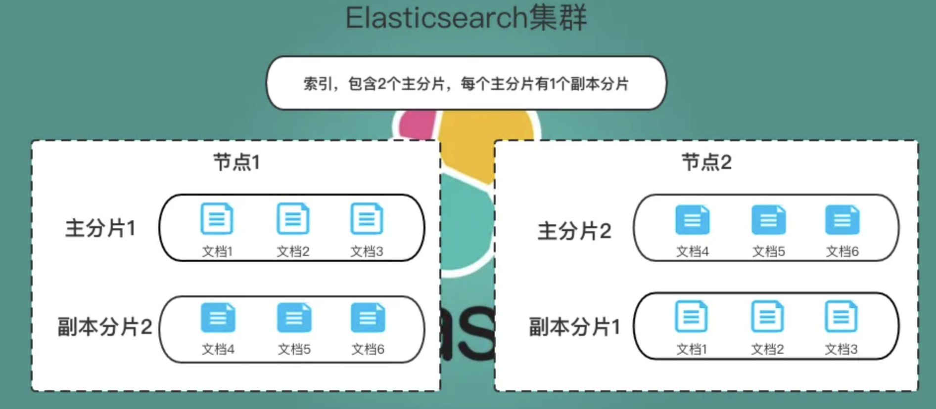
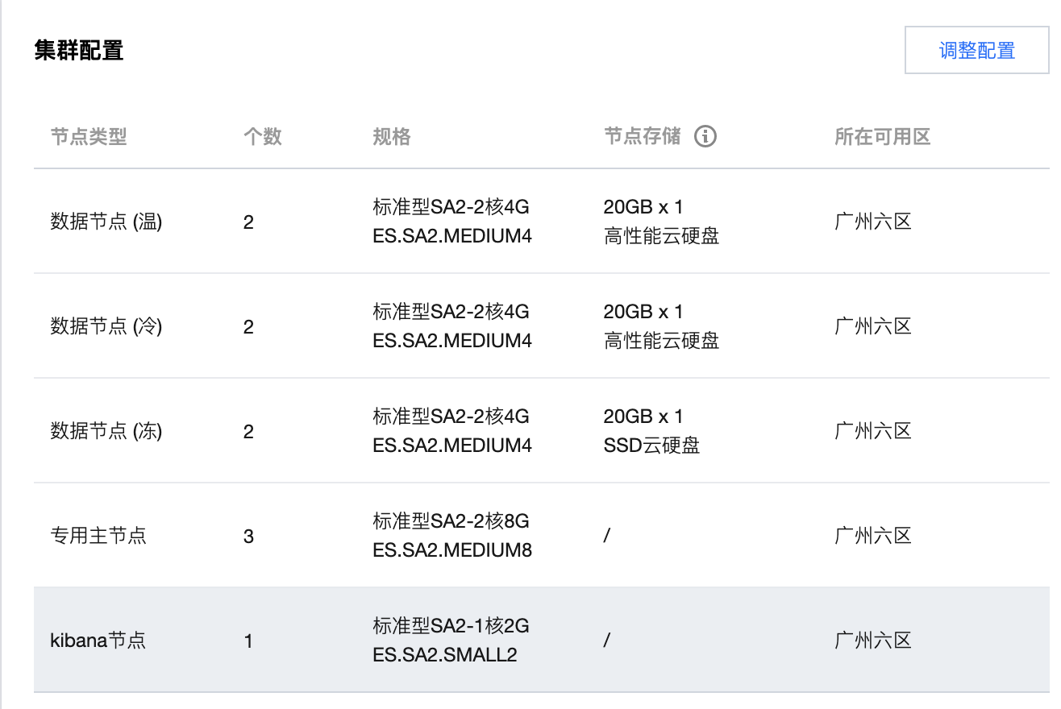
集群规模及索引规划
1、集群规模评估
评估什么
计算资源的CPU和内存
存储资源的类型及容量
各类型节点数量
是否需要冷热架构部署
是否需要跨区容灾部署
根据什么评估
业务场景：日志分析、指标监控、网站搜索
查询及写入TPS
索引数据总量

Slide 13
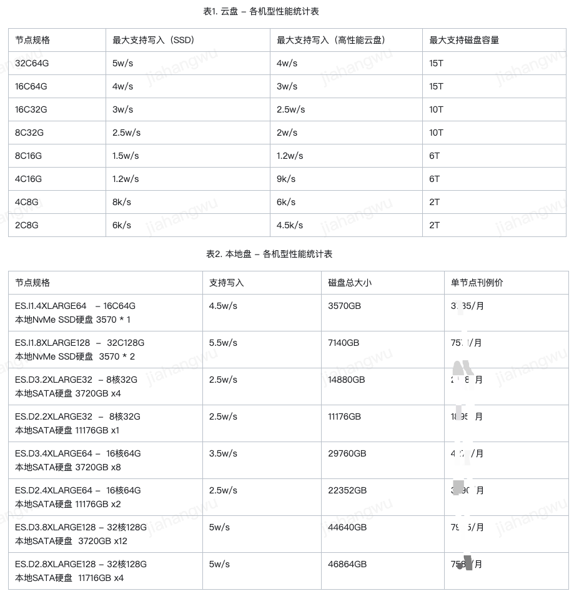
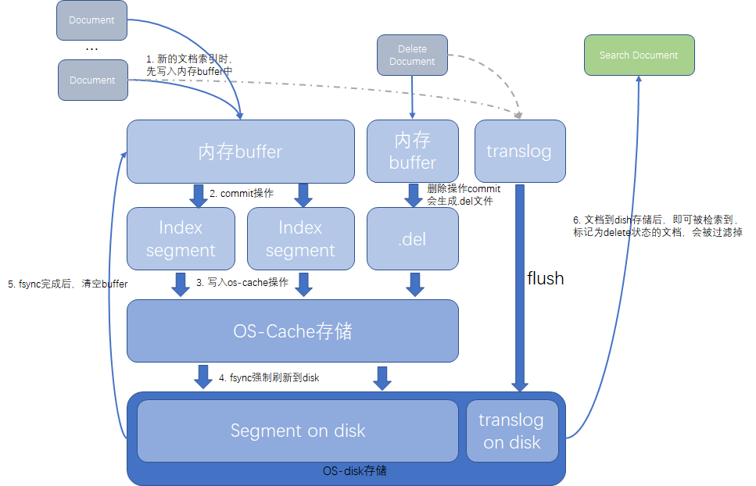
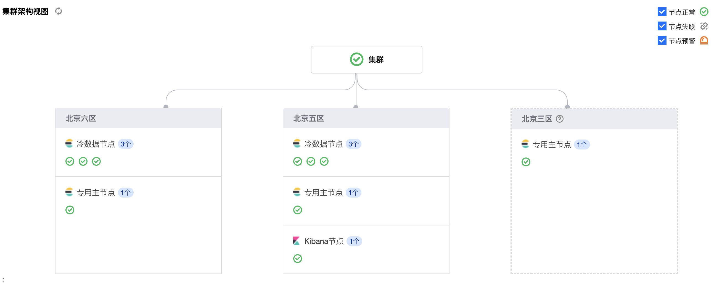
集群规模及索引规划
集群规模评估准则
1、日志场景读少写多，更多追求写入性能，推荐冷热模式
2、搜索场景读多写少，优先选择大内存和SSD云硬盘
3、32C64G单节点配置通常可承载5W次/s的写入
4、写入量和数据量较大时，优先选择高配置节点机型
5、1T的数据量预计需消耗2-4GB的内存空间
6、实际存储空间通常为原始数据量2.8倍（1副本）
7、每个节点上的磁盘容量预留25%空间
8、节点超过20个建议配置专用主节点，硬盘类型为SSD
Notes:
日志场景不要开启指定doc_id，否则性能损耗非常大，建议开启腾讯云内核优化bulk_routing

Slide 14
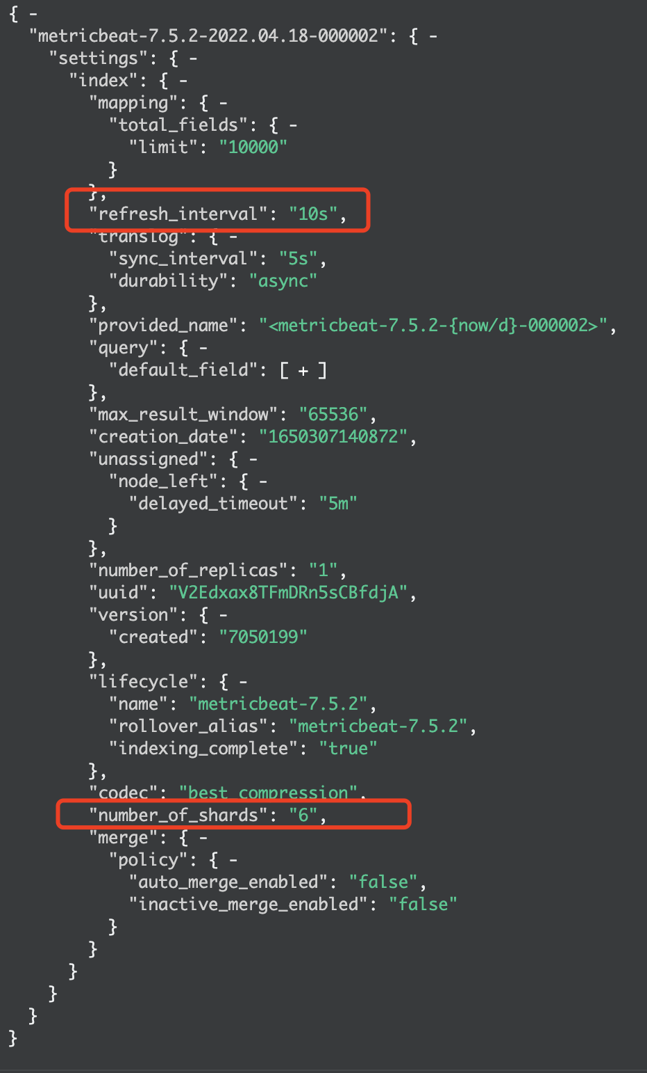
集群规模及索引规划
2、索引配置评估
评估什么
怎么划分索引
索引的分片数如何设置
refresh_interval设置多少
根据什么评估
业务场景：日志分析、指标监控、业务搜索
单日新增的数据量

Slide 15
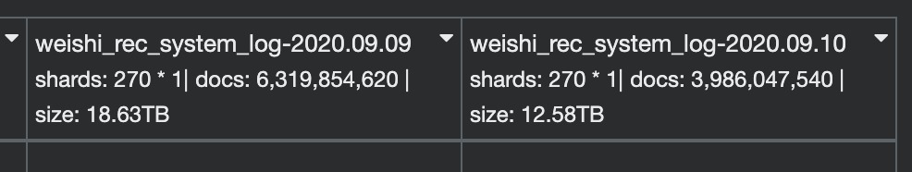
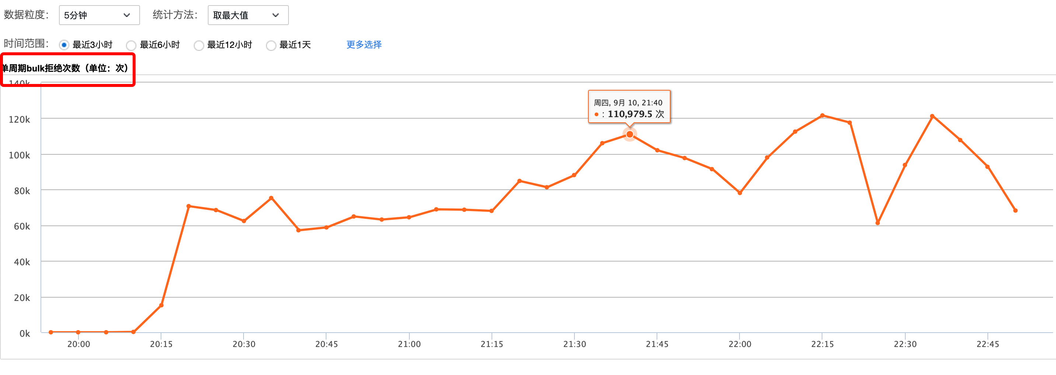
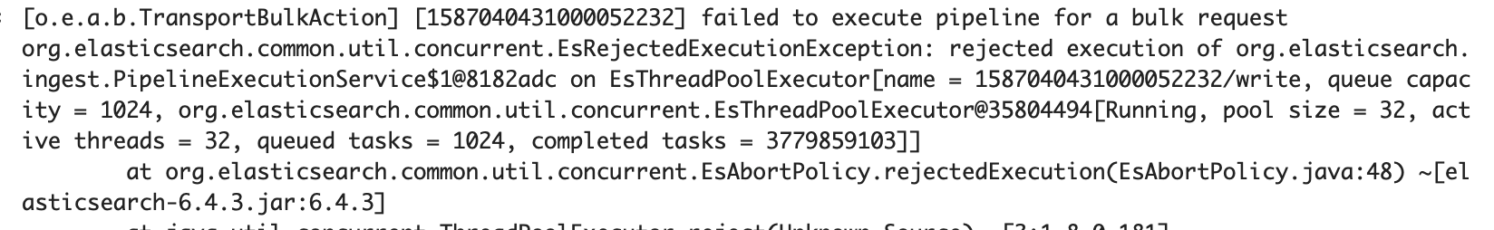
集群规模及索引规划
索引配置评估准则：
1、单个分片大小控制在30-50GB
2、集群总分片数量控制在3w以内
3、一个节点建议不超过1000个分片
4、索引分片数量建议和节点（硬盘）数量保持一致
5、时序数据场景，建议结合ILM+SLM
6、优先选用高版本集群（自治索引、存算分离）
超大索引
写入拒绝

Slide 16
Part1：腾讯云ES产品介绍
Part2：ES集群容量及索引规划
目录概要
Part3：ES集群读写性能优化
Part4： ES集群运维经验分享

Slide 17
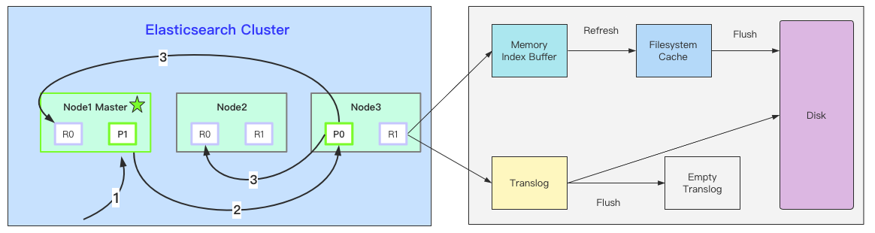
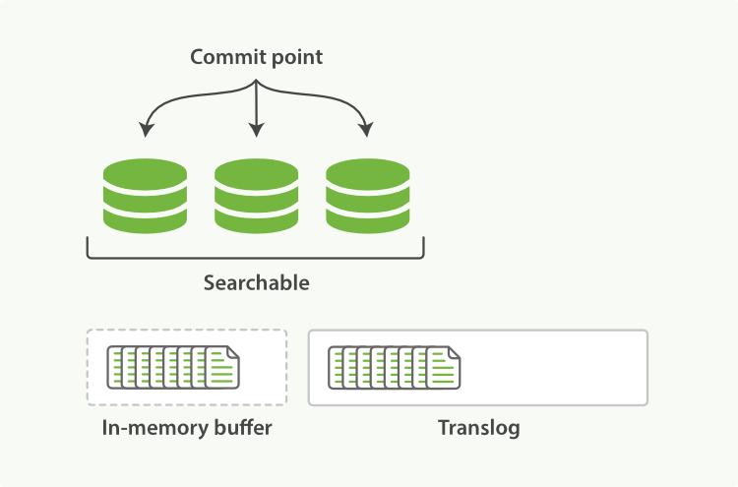
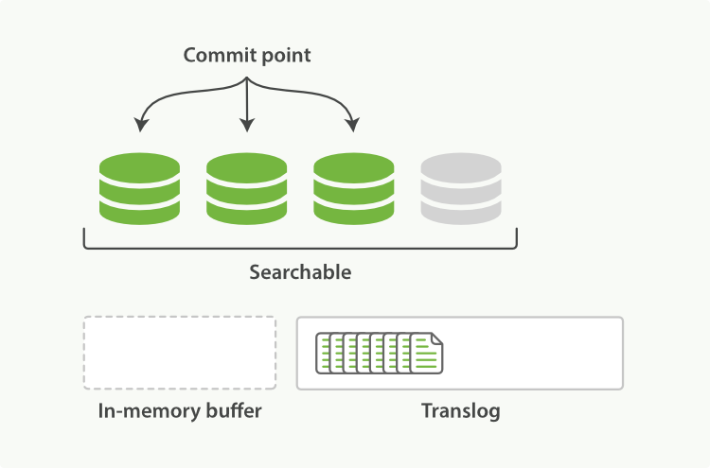
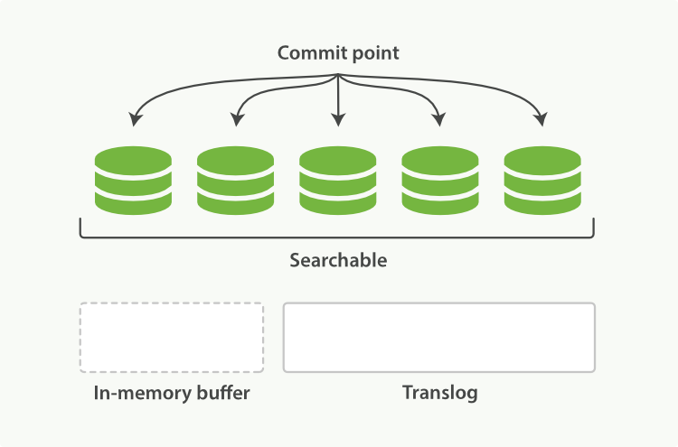
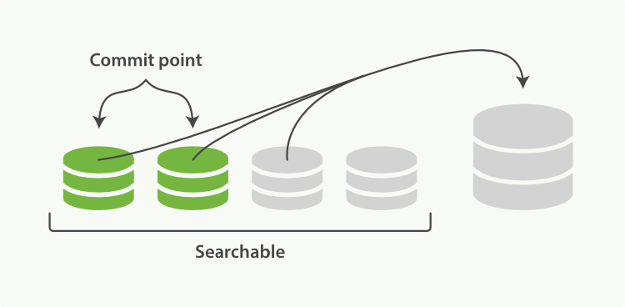
1、ES索引流程剖析
关键步骤拆解：
1、refresh：分片所在节点接收到协调节点请求后，先将Doc写入到In-memory Buffer中，然后定时（默认是每隔1秒）写入到Filesystem Cache，从Momery Buffer到Filesystem Cache过程称为refresh；
2、flush：为了避免In-memory Buffer和Filesystem Cache的数据丢失，ES通过translog机制保障数据可靠性，实现机制是接收到请求后同时将doc以key-value形式写入到trasnlog中，当Filesystem Cahce中数据写入到磁盘中时才会清空，Filesystem Cache中数据刷盘过程称为flush。
3、merge：每次refresh后创建一个新的段 ，这样会导致短时间内段数量暴增。而段数目太多会带来较大麻烦。 每一个段都会消耗文件句柄、内存和cpu运行周期。并且每个搜索请求都必须轮流检查每个段；因此段越多，搜索也就越慢。Elasticsearch通过在后台进行Merge Segment来解决这个问题。小的段被合并到大的段，然后这些大的段再被合并到更大的段。
搜索引擎
写入基本流程：
1、客户端向node1发送索引文档请求
2、node1 节点根据doc_id确定文档属于分片0，将请求转发到node3
3、node3在主分片上执行请求，成功后将请求并行转发到副本分片所在节点。一旦所有副本分片都写入成功，则node3向协调节点返回写入成功，随后协调节点向客户端报告doc写入成功。
write过程
refresh过程
fresh过程
merge过程

Slide 18
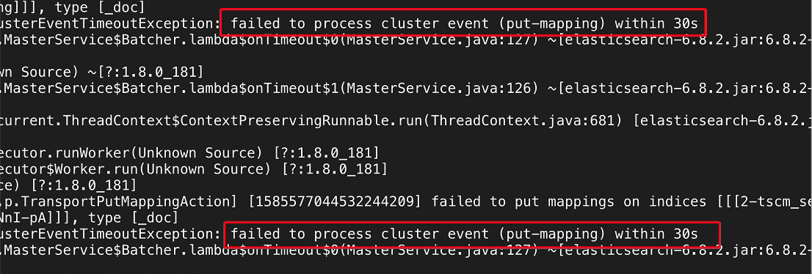
1、ES写入性能优化
1、时序类场景结合ILM动态滚动索引写入
日志、监控、APM等场景结合ILM+SLM，可以控制写入索引的大小，尤其是遇到流量突增的情况，不至于出现索引容量过大影响写入性能的情况。
2、写入数据时不指定doc_id，让 ES 自动生成
指定doc_id写入，会在写入前先检查该doc是否存在，因此对load和IO的消耗比较大，比不指定doc_id写入性能下降30%左右。
搜索引擎
3、开启bulk_routing，将请求转发到较少的分片
在多分片bulk写入场景，通过routing的方式实现一个bulk只写到一个分片，降低网络开销、提升数据节点CPU使用率，避免长尾分片影响整个bulk请求。
开启bulk_routing可提升性能25%左右（节点个数越多、写入峰值越高，性能提升越明显）
https://cloud.tencent.com/document/product/845/55434
PUT my-index/_settings
{
"index.bulk_routing.enabled": true
}
4、规模较大集群，提前创建好索引，使用固定 Index mapping
集群规模较大，通常索引容量、分片总数都会比较大，由于在创建索引和更新mapping时涉及到元数据更新，因此会短暂阻塞写入，从而影响写入的整体吞吐量。

Slide 19
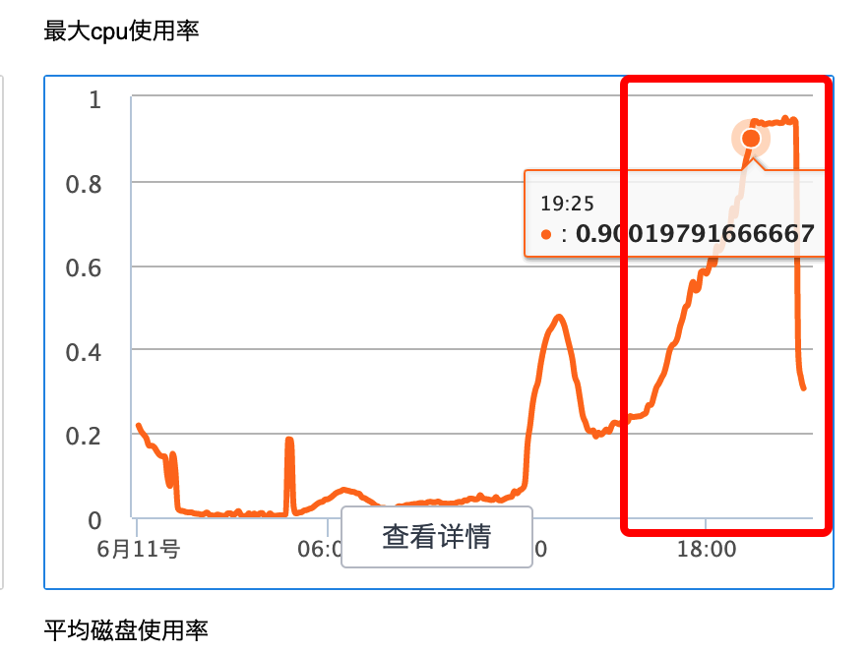
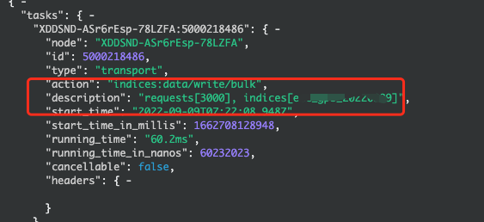
1、ES写入性能优化
5、数据实时性要求不高的场景， refresh_interval 设置 30s
目的是减少segment文件的创建，以及segment文件的合并次数，从而降低CPU和IO的开销，保障写入性能。
6、追求写入性能的场景，可以将正在写入的索引设置为单副本，写入完成后打开副本
在通常是在快速导数据的场景，如通过Logstash做数据迁移，或者通过Reindex做索引重建，由于已经有了一份原始数据，因此不必担心0副本索引数据丢失问题。
搜索引擎
7、使用bulk 接口批量写入数据，每次 bulk 数据量大小在 10M 左右
8、提前设置好Mapping，并减少索引字段数量
对于明确不会参与检索的字段（尤其是binary字段和超长的text字段），index属性设置为not_analyzed或no，即对字段不分词或不索引，减少不必要运算，降低CPU开销。
一次bulk建议控制在10-15MB，以一条doc 1k测算，一次bulk的doc数量差不多在1w-2w之间。
GET_tasks?detailed=true&human&group_by=parents&actions=indices:data/write/bulk

Slide 20
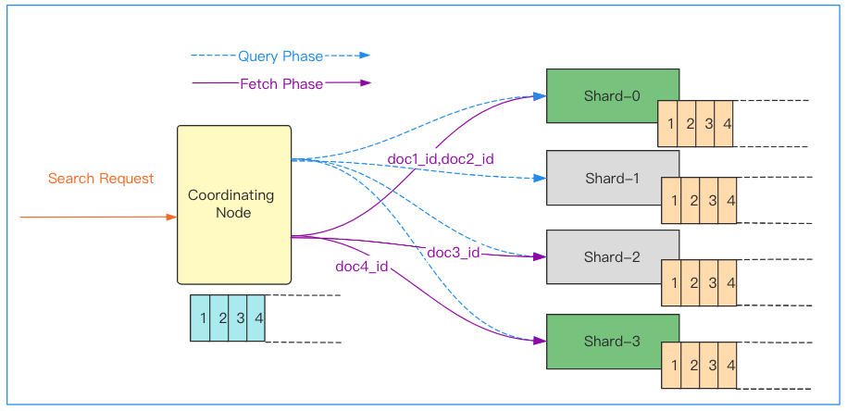

2、ES检索流程剖析
关键步骤拆解：
1、Query Phase：在每个分片上查询到匹配的DocID
2、Fetch Phase：根据查询到的DocID检索具体的完整文档
搜索引擎
查询基本流程：
1、客户端发送检索请求到协调节点
2、协调节点将查询请求发送给索引中每一个分片（主副本分片轮询选其中一个）
3、分片在本地执行搜索并构建一个匹配文档的队列，并将该检索结果排序后的doc_id列表返回给协调节点
4、协调节点在本地构建一个全局排序后的doc_id队列，并取前from+size条doc_id，发送给对应的分片
5、对应分片再根据具体的doc_id值在本地查询到docment后将完整数据返回给协调阶段
6、协调阶段最终将查询结果返回给客户端

Slide 21
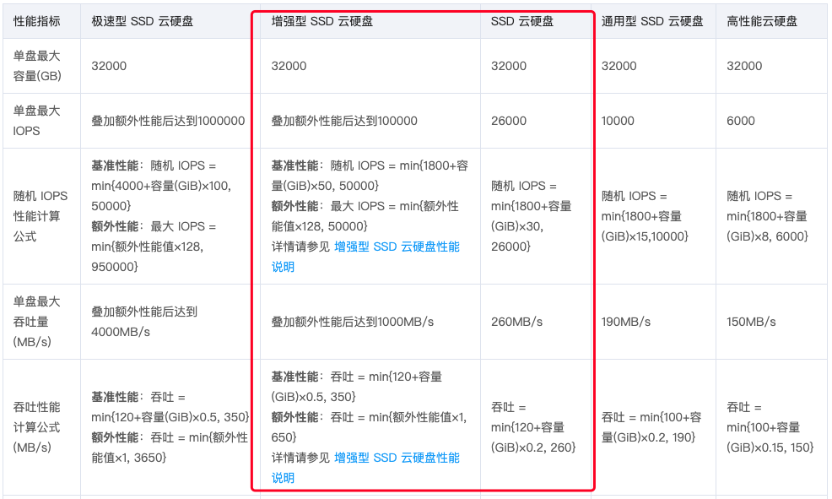
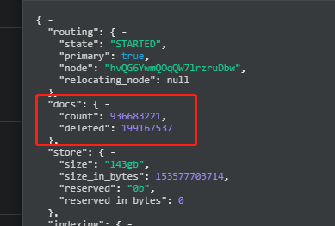
2、ES查询性能优化
1、减少长文本模糊匹配，降低CPU大量分词上的开销
长文本全文查询由于在查询时需要进行分词处理，因此在查询并发较大的情况下，
cpu会先于IO被打满，从而出现大量的查询拒绝。
某教育类大客户踩坑问题记录：https://cloud.tencent.com/developer/article/1837626
2、设置多副本提高并发和均衡单节点压力
Search查询请求是从索引的主副本分片中随机选择一个分片进行查询，因此多个副本可以充分利用多节点性能，避免 单节点压力过大导致整体性能下降。
搜索引擎
3、使用SSD硬盘，读多写少场景比高性能云盘性能提升明显
4、频繁更新的索引要定期执行ForceMerge，降低查询时Segment文件的遍历
频繁更新的索引会产生大量的soft_deleted文档，既占用磁盘空间，还会消耗查询性能，建议在低峰期定期执行ForceMerge。
执行forcemerage常用API：
POST /my-index/_forcemerge
POST /my-index/_forcemerge?max_number_segments=1
POST /my-index/_forcemerge?only_expunge_deletes=true

Slide 22
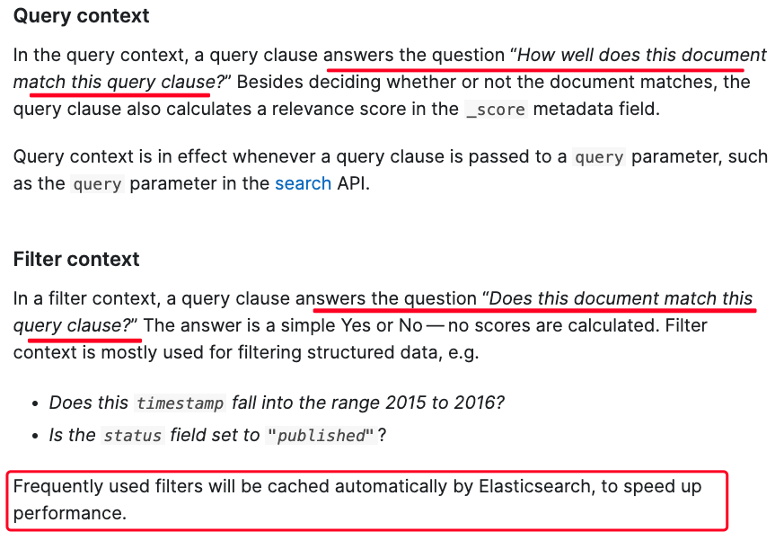
2、ES查询性能优化
5、利用缓存：不需要算分的查询使用filter context代替query
query关注的是此文档与查询子句的匹配相关度如何？
filter关注的是此文档与查询子句是否匹配，是否满足查询条件？（不涉及算分）
具体说明可参考官方文档：
6、搜索排序场景在写入时对索引设置Index Sorting，数据提前排序，减少随机IO，提升查询性能
默认情况下，Lucene不会做任何排序操作，Search请求必须检索与查询相匹配的所有文档，然后返回按指定字段排序的TopN文档。
而通过index.sort.* 设置可以对Segment内的特定字段进行排序，字段类型支持boolean、numeric、date和keyword(doc_values)。详情可参考官方文档。
通过降低写入速度间接提升检索速度，适用于读多写少场景。
搜索引擎
PUT index_name
{
"settings": {
"index": {
"sort.field": "timestamp",
"sort.order": "desc"
}
},
"mappings": {
"properties": {
"timestamp": {
"type": "date"
}
}
}
}
GET /index_name/_search
{
"size": 10,
"sort": [
{ "timestamp": "desc" }
]
}
ES会检查每个提前排好序的segment文件的topN条doc返回，而不再对shard上所有的segment文件进行遍历，大大降低查询耗时。

Slide 23
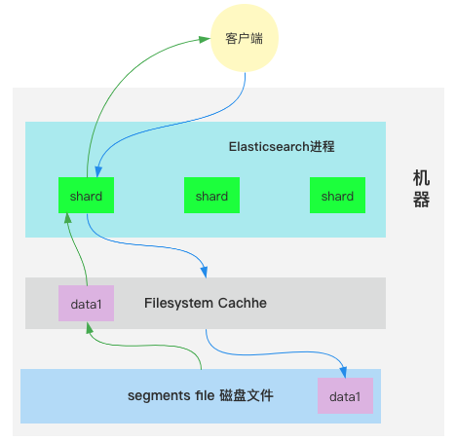
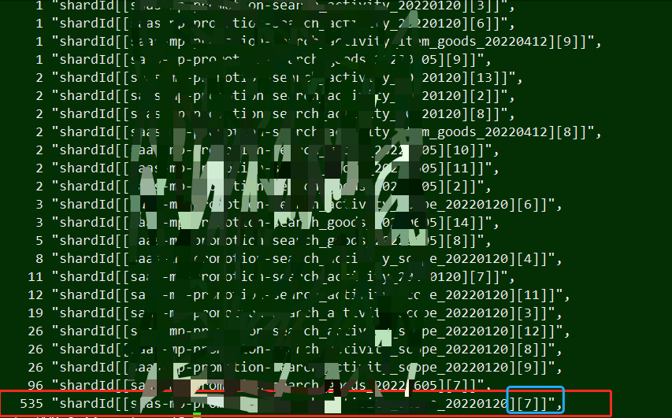
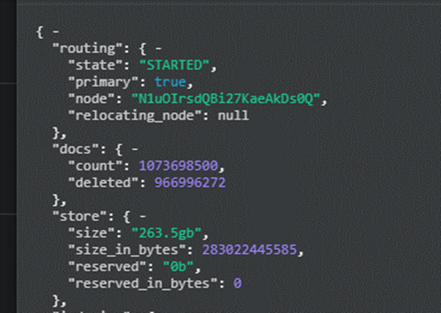
2、ES查询性能优化
7、为文件系统缓存预留足够的内存空间
ES的检索性能高度依赖底层的Filesystem Cache，如果给Filesystem Cache预留足够的内存，那么搜索时候将基本都是走内存，检索性能会非常高。建议机器的总内存容量至少可以容纳索引数据量的一半，并预热Filesystem Cache，这样基本可以做到亿级文档毫秒级响应。详情可参考官方文档。
8、 自定义routing写入和检索，减少分片查询范围
自定义routing查询，可以做到精准分片检索，减少索引分片的查询范围，提升查询性能。
容易踩坑的点：
如果routing存在严重数据不均等情况，可能会出现严重的热点分片和查询超时问题。
这种情况下先通过reindex临时解决问题，长期解决需去除自定义routing并拆分索引。
搜索引擎
1、静态配置elasticsearch.yml
index.store.preload: ["nvd", "dvd"]
GET _tasks?pretty\&detailed\&actions=*read* | grep shardId | sort | uniq -c | sort -n
2、索引创建时设置setting
PUT /my-index-000001
{
"settings": {
{"index.store.preload" : ["nvd", "dvd"]
}
}

Slide 24
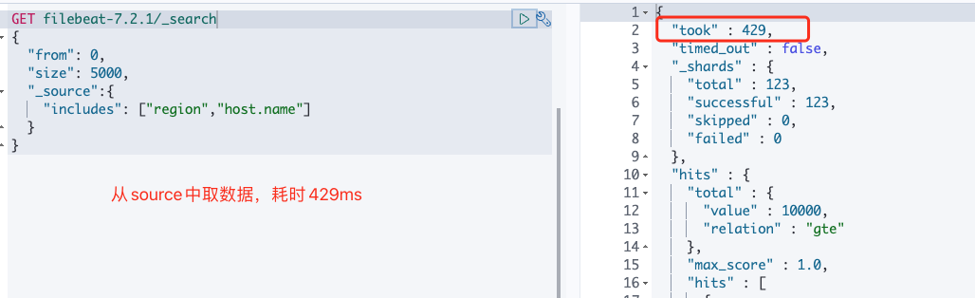
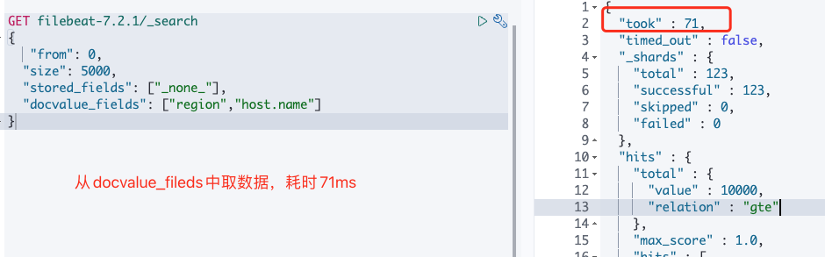
2、ES查询性能优化
9、 docvalue_fields替代source，降低查询过程中解压及网络传输开销
从source中取数据，由于走的是行存，因此每次查询都会读取一行数据，从一行数据中过滤字段，
其中在解压、序列化等操作上有较多的性能开销
通过使用docvalues_fileds替代source，由于是直接从列存中取数据，可以大大降低检索过程中的
source字段的解压缩及序列化开销。行存检索变列存检索
通过将stored_fileds设置为_none_，可以降低返回结果的流量消耗，提升查询性能
经验总结：docvalue_fields+stored_fileds结合使用，可大幅度提升查询性能。
搜索引擎
从source中取数据，耗时429ms
GET filebeat-7.2.1/_search
{
"from": 0,
"size": 5000,
"_source": {
"includes": [
"region","host.name”
]
}
}
GET filebeat-7.2.1/_search
{
"from": 0,
"size": 5000,
"stored_fields": ["_none_"],
"docvalue_fields": [
"region","host.name”
]
}
从docvalue_fields中取数据，耗时71ms
不适用的场景：
需要取回的字段中包含如下情况：
text类型相关的字段
嵌套类型的对象
显示设置doc_value为false的字段（"doc_values": false）
1. 从source中取数据
2. 通过docvalue_fields取数据
Notes:
1. 从source 取，每次查询都会读取一行数据，并需要做解压，
2. 如果对查询耗时要求比较高，应当在查询时关闭 store fields ，查询语句 指定 "stored_fields": ["_none_"], 砍掉元数据字段，同时用 "docvalue_fields": ["video_fact_id"], 指定只拉取需要的字段，降低序列化跟网络传输开销

Slide 25
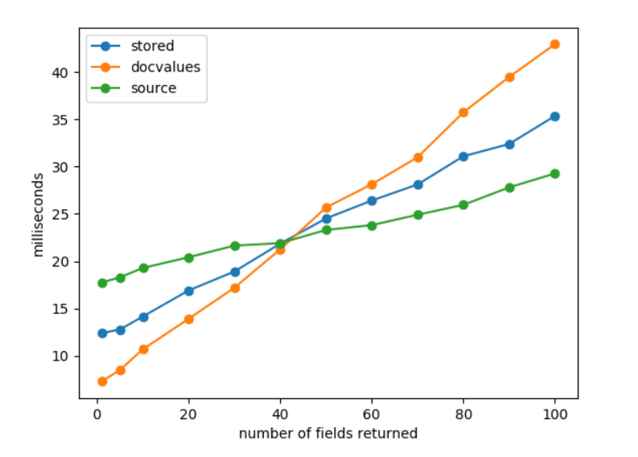
2、ES查询性能优化
9、 docvalue_fields替代source，降低查询过程中解压及网络传输开销
性能测试：
基于8C 32G 规格，构建100w 条测试数据（每条数据包含100个字段）不断变化查询字段数进行查询，得到如下结果：
搜索引擎
性能测试结果分析：
1、当字段数很少时，低于40，使用 doc_value Fields 拉取，耗时最低，性能最优。
分析：如果我们只需要返回其中包含的一小部分字段时，读取并解压这个巨大的_source字段可能会开销很高。
2、当字段超较多时，达到40以上时，使用 _source 耗时最低，查询性能最优。
分析：当需要非常多、几乎全部字段时，此时使用 doc_value Fields 可能会有非常多的随机IO。此时读取 _source 一个字段就能够包含几乎全部字段，耗时最低。
3、在不同数据场景下，_source、列存、Store 查询性能的平衡点可能会偏移，还是需要实际的压测。
不同查询方式字段和耗时关系图

Slide 26
Part1：腾讯云ES产品介绍
Part2：ES集群容量及索引规划
目录概要
Part3：ES集群读写性能优化
Part4：ES集群运维经验分享

Slide 27
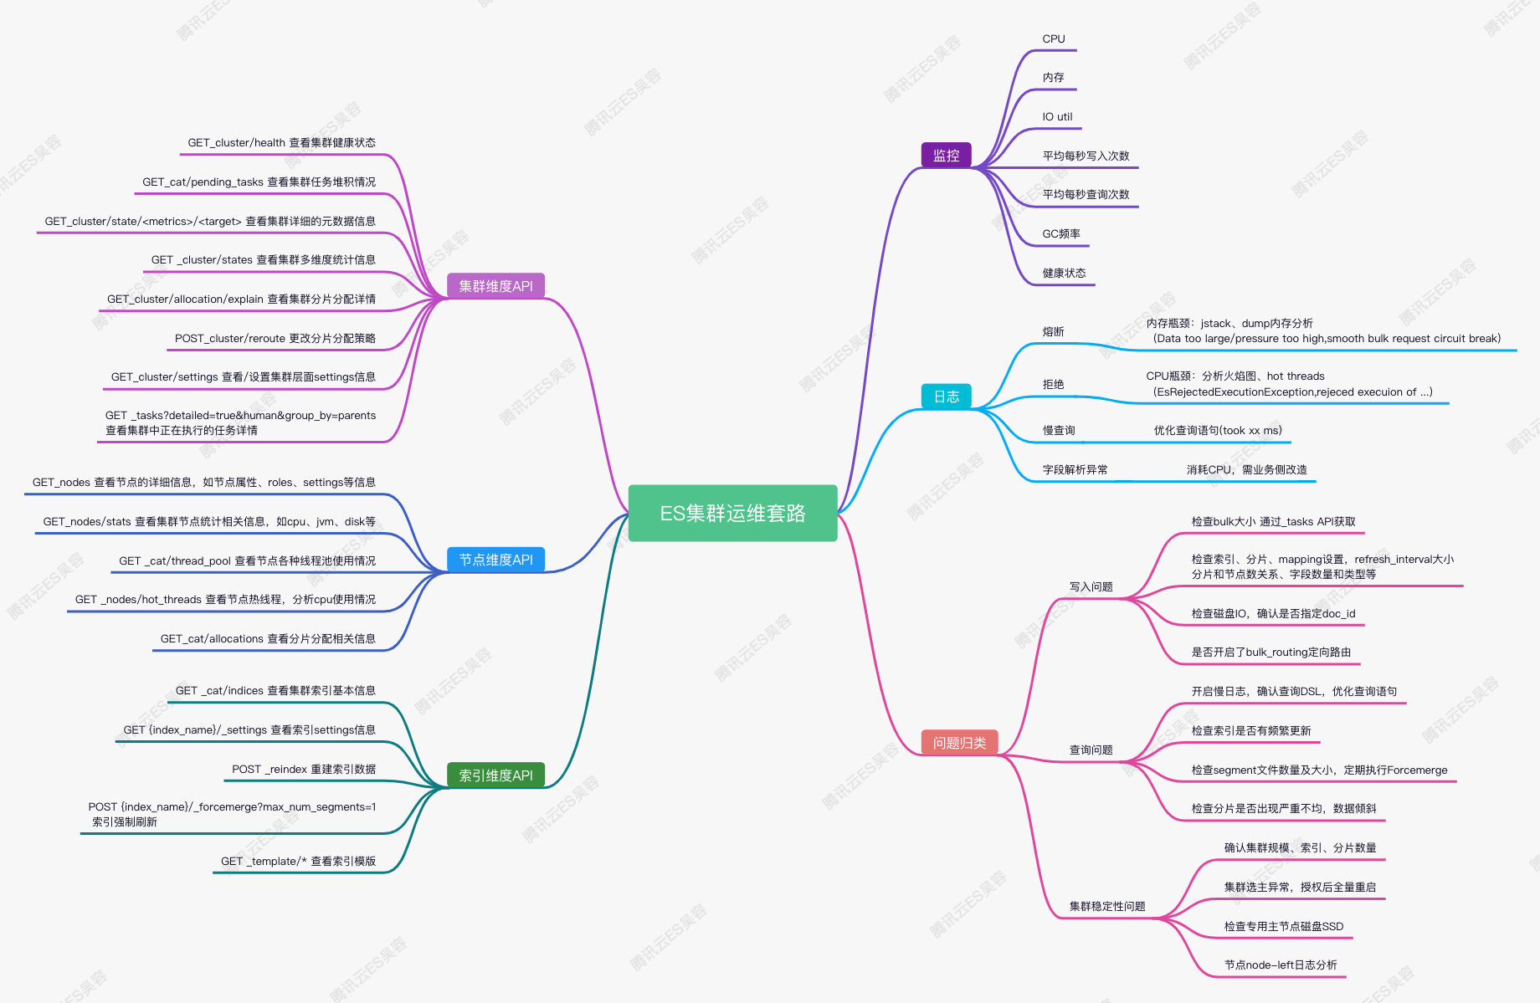
3、ES集群运维经验分享
集群性能问题排查思路
搜索引擎
监控
日志
问题归类
写入问题
查询问题
稳定性问题
常用运维API

Slide 28
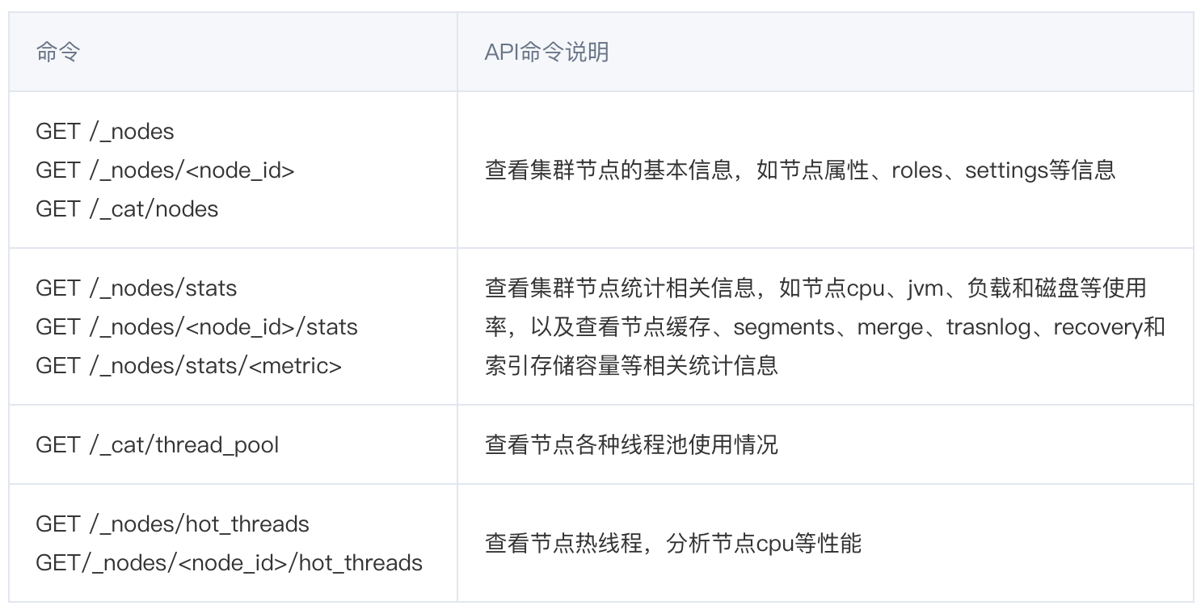
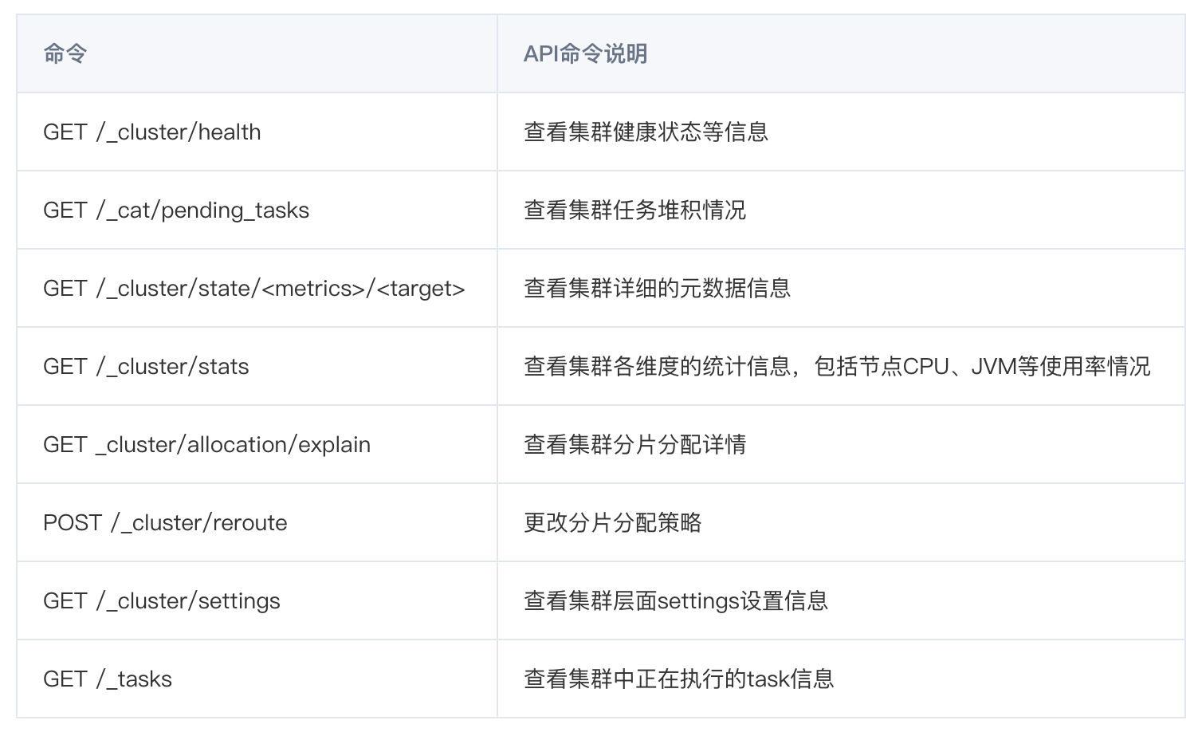
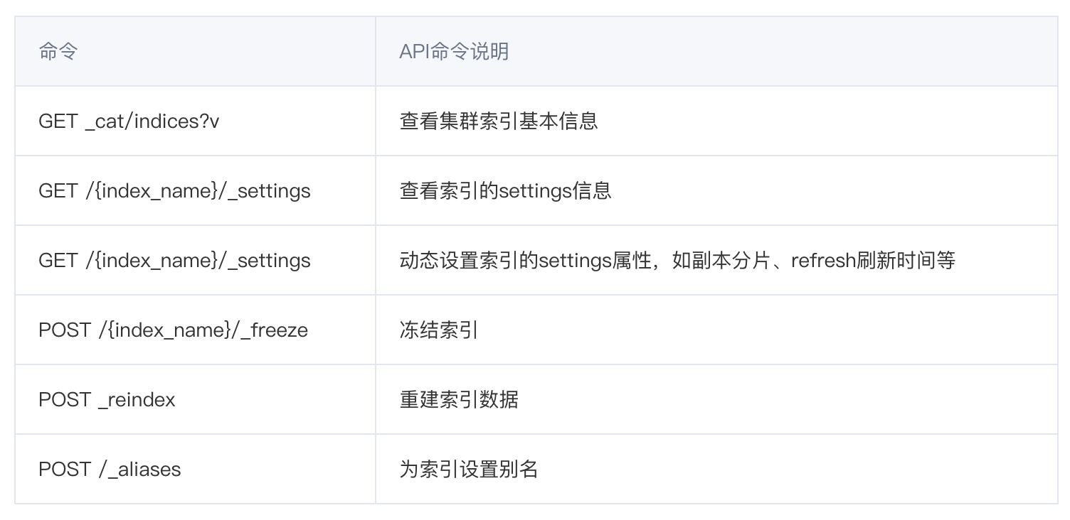
ES集群运维经验分享
集群运维常用命令汇总：
1、集群维度：
2、节点维度
搜索引擎
3、索引维度

Slide 29


谢 谢

